Slide 1
编译原理实践环节任务说明
Introduction of Compiler Principle Lab

Slide 2
联系老师
课程网页
北京大学教学网 (http://course.pku.edu.cn)
在线文档（https://pku-minic.github.io/online-doc/#/ ）
实践平台（https://course.educg.net/）
实践环节相关内容主讲教师： 刘先华、王迪
Office: 理科1号楼1814-1818
Tel: 010-62756231
Email: liuxianhua@pku.edu.cn
助教
实践部分：单曦增

Slide 3
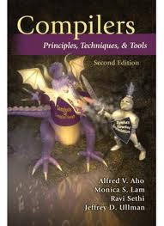
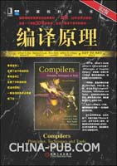
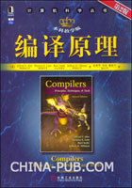
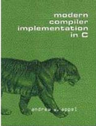
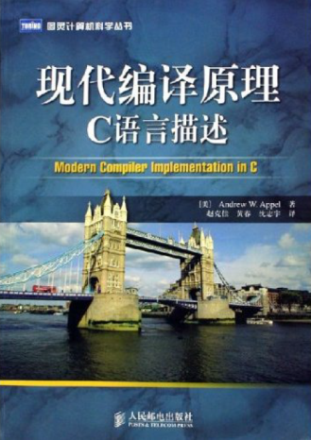
教材及参考书
教材：龙书第2版
Alfred V. Aho, Monica S. Lam, Ravi Sethi, Jeffrey D. Ullman, Compilers: Principles, Techniques, &Tools (2nd Edition), Addison-Wesley, 2007.
中文翻译版或本科教学版：《编译原理(第2版)》 赵建华等译, 机械工业出版社, 2009.
参考书
《编译原理》孙家骕 编著，北京大学出版社，2008年。
【虎书】Andrew Appel, Modern Compiler Implementation in Java (2nd Edition), Cambridge University Press, 2002
陈火旺等，程序设计语言编译原理. 国防工业出版社，1984。
张素琴，吕映芝等，编译原理 (第2版). 清华大学出版社，2005。

Slide 4
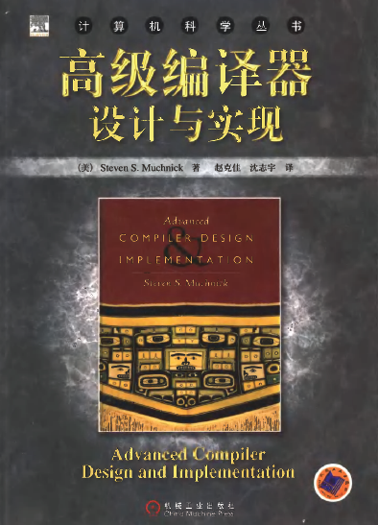

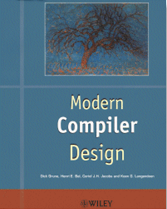

其它可能有帮助的书籍
【鲸书】Steven S. Muchnick, Advanced Compiler Design and Implementation, Morgan Kaufmann Publishers, 1997.
Randy Allen , Ken Kennedy, Optimizing Compilers for Modern Architectures : A Dependence-based Approach, Morgan Kaufmann Publishers, 2001
【橡树书】Dick Grune,Ceriel J. H. Jacobs,Koen G. Langendoen,Henri E. Bal, Modern Compiler Design, John Wiley & Sons, 2000
Keith Cooper , Linda Torczon, Engineering a Compiler, Morgan Kaufmann Publishers, 2011

Slide 5
课程目标
掌握编译的基本理论
掌握常用的编译技术
掌握编译器的构造技术
必要的数据结构（表、图、树、栈）
恰当的算法（遍历、匹配、染色）
有帮助的工具（自动化工具）
合理的设计及实现思路
基本的优化（至少窥孔？）
和操作系统/库函数、体系结构特性的交互性约定

Slide 6
课程定位
计算科学技术专业核心课程
强调形式化描述技术和自动生成技术
兼顾语言的描述方法、设计、应用
能形式化就能自动化
强调对编译原理和技术的宏观理解
不把注意力分散到具体的算法细节
理论教学不倾向于偏向于任何源语言或目标机器
但具体实现的时候会确定源语言和目标机器
进一步培养“计算机思维能力”特别是“系统能力”

Slide 7
对几门系统类课程关系的一种理解
静态分析
动态分析
操作系统
运行时系统
软件方式
编译器
静态链接
静态分配
动态链接
动态软件调度
高层次综合
动态硬件调度
处理器设计
硬件方式
可重构设计

Slide 8


“盲人摸象”的启示
解释器
执行引擎
链
接
优
化
虚拟机
编译器
模拟仿真

Slide 9

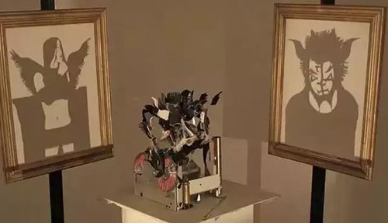
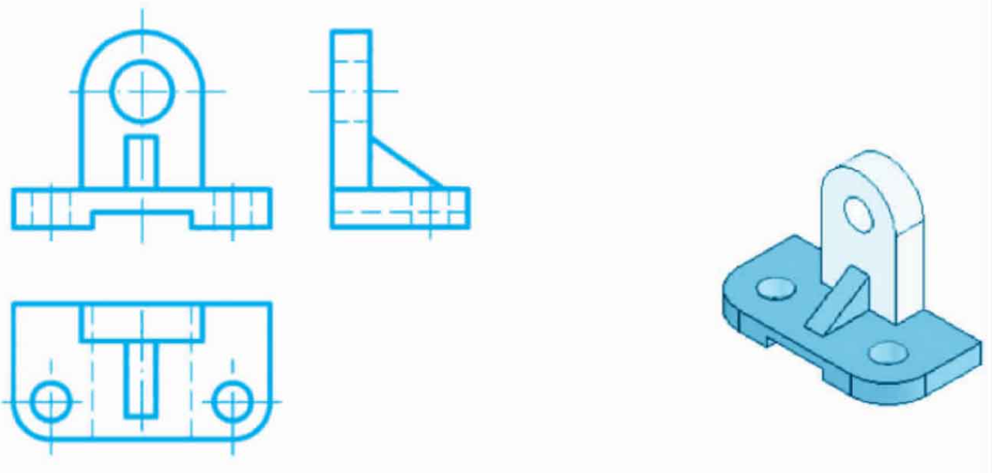
复杂系统的探索和理解需要多维视角

Slide 10
编译器、解释器、虚拟机及其它
Pre-processor
Parser/
Disassembler
Pre-processor
Parser
Pre-processor
Pre-processor
Parser
Parser
Code
Generator
Assembler
Code
Generator
Assembler
Code
Generator
Code
Generator
Assembler
Assembler
Machine Code
Parse Tree/IR
Assembly Code
Machine Code
Program
Parse Tree/IR
Assembly Code
Machine Code
Program
Program
Parse Tree/IR
Parse Tree/IR
Assembly Code
Assembly Code
Machine Code
Machine Code
Translator
Interpreter
Translator
Interpreter
Translator
Translator
Interpreter
Interpreter
Bytecode
Generator
JIT Compiler
Bytecode
Generator
JIT Compiler
Bytecode
Generator
Bytecode
Generator
JIT Compiler
JIT Compiler
Program
Bytecode
Program
Bytecode
Program
Program
Bytecode
Bytecode
Bytecode
Interpreter
Bytecode
Interpreter
Bytecode
Interpreter
Bytecode
Interpreter

Slide 11
实践环节的意义
“欲诚其意者，先致其知；致知在格物。物格而后知至，知至而后意诚”——《大学》
“不闻不若闻之，闻之不若见之，见之不若知之，知之不若行之。学至於行之而止矣。行之，明也。”——《荀子·儒效》
古人学问无遗力，少壮工夫老始成。纸上得来终觉浅，绝知此事要躬行。——陆游《冬夜读书示子聿》

Slide 12
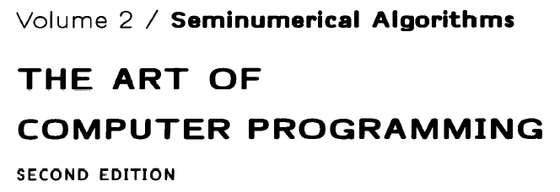

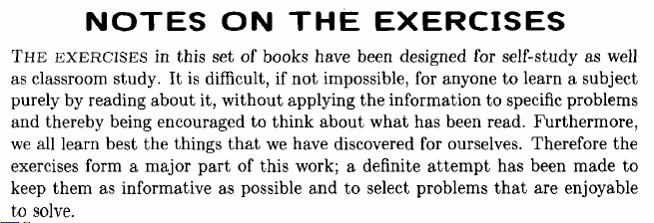
Learning by doing

Slide 13
任何人 想 仅仅通过单纯的阅读
而 不把所学到的知识应用于特定问题
并 强迫自己反复进行思考
就 掌握一门学问
即使 有可能达到
那也是极其困难
凡是 人们自己亲身探索、体会到的东西
学得最好

Slide 14
学、做、说、写
学： 学习 编译知识、开发工具、开发流程
做： 开发 编译器
说： 讲解 自己的工作(各个检查点)
写： 撰写 基于 自己工作 的 报告
非常收获！
非常投入
非常投入
非常投入
非常投入

Slide 15
可能的主要挑战是什么
工作量大?
实际上的代码行数并不一定多
目标不清楚?
词法和语法不用完全自己实现
中间代码已经确定
寄存器分配算法可选
机器代码生成有模板可以参考匹配
信心不足？
超越自我
历史经验告诉我们，完成功能实现没有问题

Slide 16









题目
MiniC/SysY Eeyore Tigger RISC-V
语法分析 寄存器分配 代码生成
Lex/YACC
MiniJava Piglet Kanga MIPS
语法分析 寄存器分配 代码生成
JavaCC

Slide 17


题目要求
开发一个将 SysY （C语言子集）语言编译到 RISC-V 汇编的编译器，包括两个步骤:
将 SysY 语言编译到 Koopa IR.
将 Koopa IR 生成到 RISC-V 汇编.
Koopa IR 是我们为编译原理课程实践设计的一种中间表示，在形式上类似于 LLVM IR, 但简化了相当多的内容。
我们为 Koopa IR 设计了配套的运行时库, 你的编译器可以借助这套运行时库来解析/生成/修改/输出 Koopa IR。
每个孩子都可以写一个编译器

Slide 18
可能的一些扩展性尝试
第1类：在其它平台上的编译器
例如Android、iOS等平台的MiniJava编译器
面向其它指令系统架构的编译器
和操作系统实习、体系结构实习结合
其它合理性变化或调整
第2类：其它语言的编译或解释器
例如：Ruby、Python、Scheme、Clojure
第3类：自选题目
包括但不限于语言转换、程序分析、代码优化
所有自选题目都需要和老师沟通并确认

Slide 19
往年自选题示例
(3人)Android应用静态污点分析和其中的回调库函数
(4人)基于控制流检测的程序安全执行检测技术
(3人)Memory leak fixing in C language
(3人)Comparing Pointer Analysis Effectiveness
(2人)针对Scratch Pad Memory的数据重用分析
(2人)一种将指令式语言到函数式语言的转换器
(2人)一个三地址码到C语言的转换器
(2人)Optimizing Page Transform Language
(1人)面向SQL数据库查询语言的分析优化

Slide 20
往年自选题示例
一种将指令式语言到函数式语言的转换器
面向SQL数据库查询语言的扩展及优化
基于python的OpenMP扩展实现
Scheme语言记忆化功能的编译支持
一种3D场景的标记语言TDML的设计实现
Mini-C编译器及反编译器
Mini-C语言解释器
LispTorch的支持（参考pyTorch）
物理单位运算扩展语言PDSL的设计与解释执行支持
自行设计的Java虚拟机LaJVM

Slide 21
Examples from Aho's Class
http://www.cs.columbia.edu/~aho/cs4115/Lectures/15-05-11_PresentationSchedule.html
Words: Teaching programming
MPL: Music Processing Language
Ripple: Stream processing
Lever: Processing and posting information
narratr: a language for creating text adventures
StratMaster: Algorithmic trading
Wikify: Processing Wikipedia pages
Parsel: Audio signal processing
Adele: ASCII-art processing
Lessa: music composition

Slide 22
Examples from Aho's Class(cont.)
http://www.cs.columbia.edu/~aho/cs4115/Lectures/15-05-11_PresentationSchedule.html
Cellular Automaton Language
GEM the Entertainment Maker
JSQL: JSON Query Language
Skit: Settlers of Catan Customization Kit
CalPhy: introductory physics problems
Turnt: a language for turn-based games
Apollo: Algorithmic music composition
LifePlanner: Scheduling language
GEO: Processing shapes
Instat: Instagram analysis language
PipelineScript: Complex data analyses

Slide 23

基本要求
评测平台：https://course.educg.net/
相关文档：
https://gitlab.eduxiji.net/nscscc/docs/-/tree/master
https://pku-minic.github.io/online-doc/#/

Slide 24
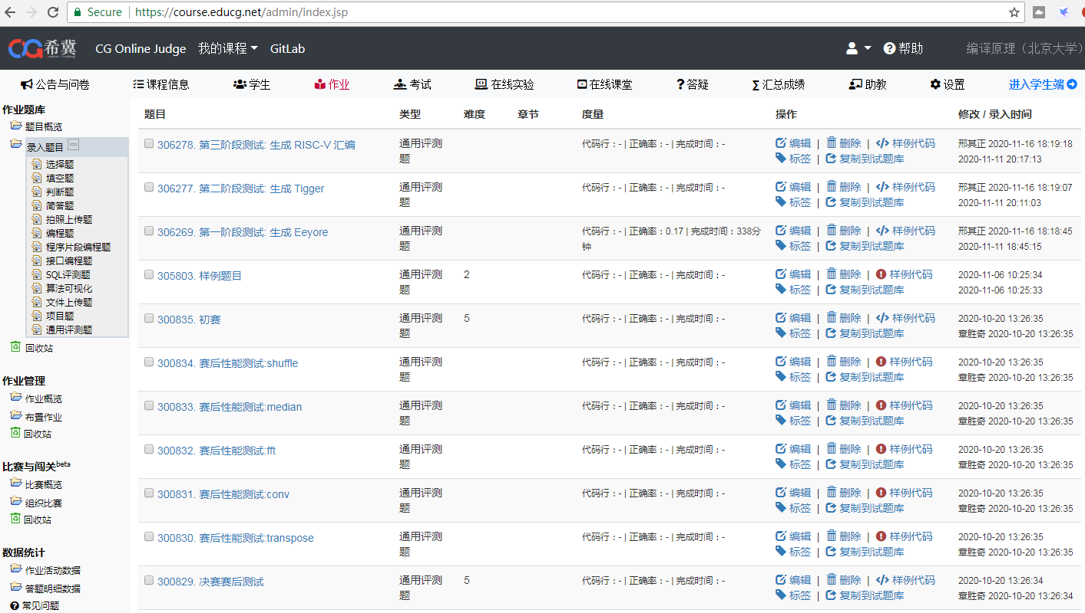
CG Online Judge

Slide 25


如何开展工作
尽快熟悉工作环境
RISC-V CROSS GCC/QEMU…
建议Linux环境
实战：
不需要完整实现C语言语法
借助工具（Lex/YACC) 完成词法分析器
与 语法分析器
熟悉寄存器分配算法并选择合适的实现
熟悉目标机器（RISC-V）指令语义

Slide 26
实习评分标准
实习分数总计40分
功能实现：机测评分，30分
最终提交核验：
实习报告10+性能分10+现场测试10，归一到10分
min{10, (实习报告+性能分+现场测试)/x}
x一般取2
教学团队可能会根据实际教学情况及课程任务完成情况对分数比例进行适当微调。

Slide 27
辅导与检查
辅导方式
参考实现
网络交流
阶段检查
上课点评
检查方式
在线机测：电子方式在网站上提交
现场测试：指定时间和地点
采用上机答题或随堂答题的形式
部分采用现场“询问+检查源代码”的面测形式
上学期面测人员包括：
①功能测试得分较低②未参加随堂答题③功能测试满分（抽查）

Slide 28
建议的编程语言
一般而言，还是建议使用 C/C++ 开发编译器。
如何将你的项目分成多个部分, 拆分到多个文件中实现?
如何使用 C/C++ 构造复杂的数据结构?
如何优雅地管理内存?
如何调试, 定位并解决一些看起来很没有头绪的问题?
建议之前接触过 Rust, 且对 Rust 感兴趣的同学使用 Rust 开发编译器。
一方面, 课程中的 Koopa IR 框架本身就是使用 Rust 开发的, 它在 Rust 层面提供了更丰富的接口和更合理的抽象。
另一方面, 使用 Rust 开发编译器会是一个很不错的开始。
不建议之前从未接触过 Rust，或者对内存管理/所有权等概念不敏感，且对自己编码水平没什么信心的同学使用 Rust 开发编译器.

Slide 29
支持rust语言设计编译器
Rust是一种新兴的系统级编程语言，它通过复杂的类型系统保证了内存安全，并通过类型信息优化程序、实现零成本抽象。
评测工具利用 CMake/Cargo 来编译。
提供参考模版。 https://github.com/pku-minic/sysy-cargo-template 仓库中的 Rust 代码实现仅作为演示
Koopa IR 相关工具采用rust构造
libkoopa (Koopa 的 C/C++ 库)
koopac (Koopa IR 到 LLVM IR 转换器).

Slide 30
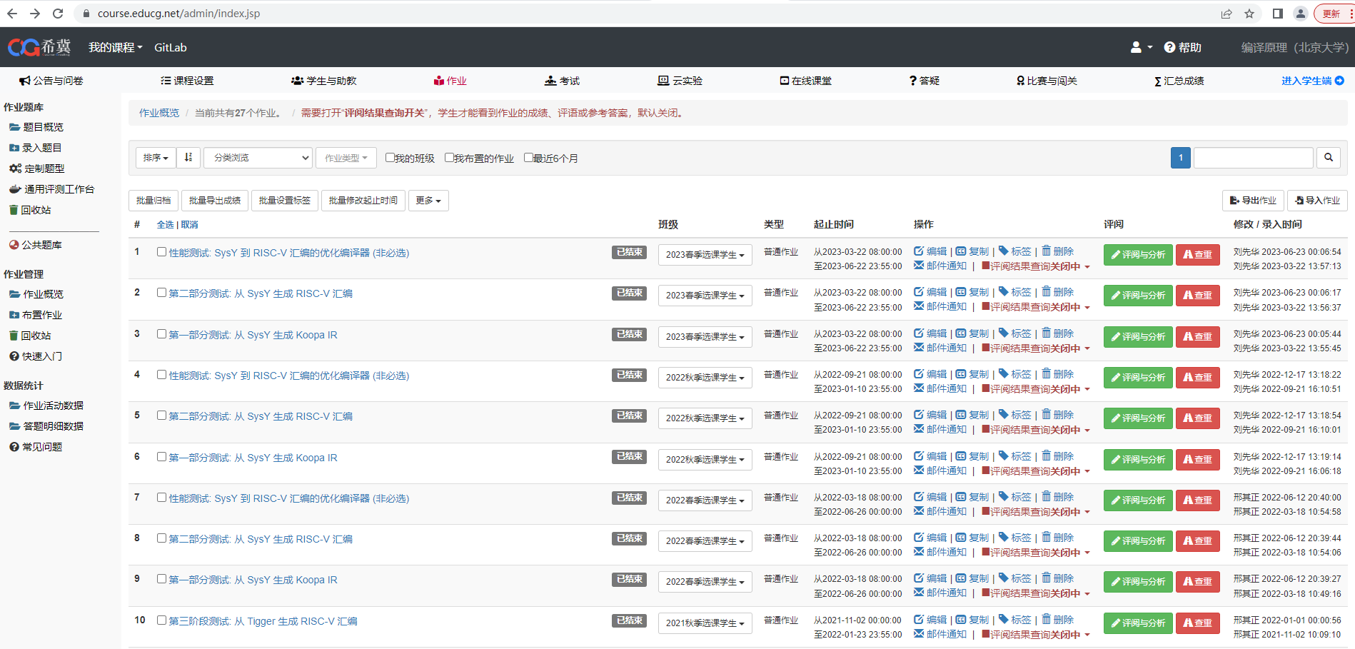
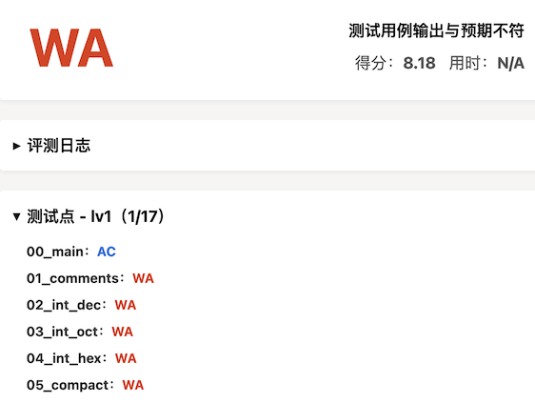
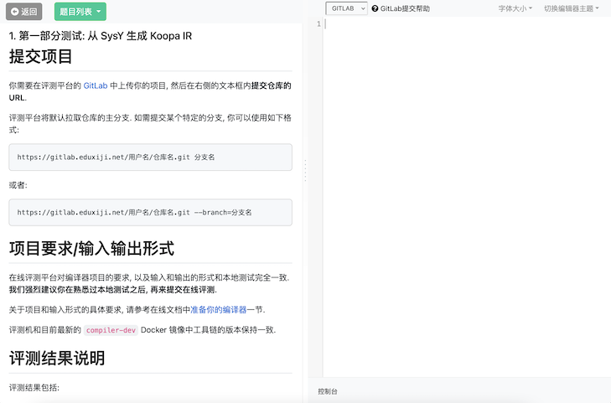
在线资源支持
在线文档：https://pku-minic.github.io/online-doc/
配套的运行时库：https://github.com/pku-minic/koopa
在线评测环境：https://course.educg.net/（希冀平台）

Slide 31
一些基本情况和考核要求
内容
中间表示设计的强化
后端机器代码生成也是重要实现环节
性能优化作为可选项，支持性能评测
考核方式
单人一组
机器评测+答辩
允许合理使用工具（lex+yacc, JavaCC，ANTLR）
实现语言允许C/C++/rust（java需要沟通确认）
拥抱开源，但需要更严格的审查

Slide 32
学术诚信
严禁抄袭/拷贝其他同学的代码/报告。
严禁将自己的代码/报告提供给他人。
允许参考相关的开源实现，但必须在报告中声明参考的内容。严禁照搬开源实现。
我们会对同学们提交的代码/报告进行查重。若发现雷同现象，提供者和参考者均会受到同等处罚。

Slide 33
Flex/YACC使用
Flex & YACC

Slide 34
Lex 和 YACC 介绍
Lex:Lexical Analyzar, 一种生成扫描器的工具。
YACC:Yet Another Compiler Compiler
lex 和 yacc 是自动编译代码的工具，适合于解析简单的语言。
lex 和 yacc 是配对工具。lex 将输入解析为成组的tokens，类似于单词。yacc 接受成组的记号，并将它们组装为高层次的结构，类似于句子。
yacc 设计用来处理 lex 的输出，也可以编写自己的函数来完成。lex 的输出很大程度上设计用于为某类解析器提供数据。

Slide 35
处理流程
LEX
YACC
代码产生
支撑函数

Slide 36
处理流程（续）

Slide 37
Lex:词法分析器生成器
Lex 将文本与正则表达式进行匹配，每次读入一个输入字符，直到找到一个匹配的模式。若找到一个匹配的模式则执行相关的动作（包括返回一个标记）。如果没有可匹配的正则表达式，则会停止进一步的处理，并显示一个错误消息。
Lex程序有三个部分，用 %% 符号隔开。第一部分和最后一个部分是 C 代码。中间由一系列规则构成，lex 将这些规则翻译为词法分析器。每一个规则包含一个正则表达式以及该正则表达式得到匹配时要运行的一些代码。没有得到匹配的文本则简单地拷贝到标准输出。

Slide 38
Lex中的正则表达式
表达式 | 匹配符号 | 举例
c | 单个非运算符字符 c | a
\c | 转义符：字符c的字面值(literal value) | \*
"s" | 串s的字面值 | "**"
. | 除换行符之外的任何字符 | a.*b
^ | 一行的开始 | ^abc
$ | 一行的结尾 | abc$
[s] | 字符类（字符串s中的任一个字符） | [abc]
[^s] | 补集字符类（不在串s中的任一个字符） | [^abc]
r{m, n} | 最少m个，最多n个r的重复出现 | a{1,5}
r₁ / r₂ | 后面跟着r₂的r₁ | abc/123
与之前讲的一样：r*, r+, r? (重复） r₁ r₂ （连接） r₁ | r₂ （或）

Slide 39
正则表达式示例
正则表达式 | 含义
joke[rs] | 匹配 jokes 或 joker。
A{1,2}shis+ | 匹配 AAshis, Ashis, Ashiss, Ashisss。
(A[b-e])+ | 匹配在 A 出现位置后跟随的从 b 到 e 的所有字符中的 1 个或 多个。

Slide 40
正则定义示例
例：C语言标识符的定义：
letter_ → A | B | · · · | Z | a| b| c · · · | z | _
digit → 0 | 1 | ... | 9
id → letter_ ( letter_ | digit ) *

Slide 41
How to deal with Lex
使用 Lex 构建程序可以分为三步：
以 Lex 可以理解的格式指定模式相关的动作。
运行 Lex，生成分析器的 C 代码。
编译和链接 C 代码，生成可执行的分析器。
Lex 的输入格式：
一个 Lex 程序分为三个部分：
第一部分：C 和 Lex 的全局声明
第二部分：包括匹配模式（可包含部分C代码）
第三部分：补充的 C 函数。
这些部分以 %% 来分界。

Slide 42
最简单的Lex程序
%%
.|\n ECHO;
%%

Slide 43
Lex保留变量
Lex 有几个函数和变量提供了不同的信息，可以用来实现复杂函数的程序。下表中列出了一些变量和函数，以及它们的使用。
yyin | FILE* 类型。它指向 lexer 正在解析的当前文件。
yyout | FILE* 类型。它指向记录 lexer 输出的位置。 缺省情况下，yyin 和 yyout 都指向标准输入和输出。
yytext | 匹配模式的文本存储在这一变量中（char*）。
yyleng | 给出匹配模式的长度。
yylineno | 提供当前的行数信息。（lexer不一定支持。）

Slide 44
Lex保留函数
yylex() | 调用此函数开始分析。 它由 Lex 自动生成。
yywrap() | 这一函数在文件（或输入）的末尾调用。如果函数的返回值是1，就停止解析。 因此它可以用来解析多个文件。代码可以写在第三段以解析多个文件。 方法是使用 yyin 文件指针（见上表）指向不同的文件，直到所有的文件都被解析。最后，yywrap() 可以返回 1 来表示解析的结束。
yyless(int n) | 这一函数可以用来送回除了前n 个字符外的所有读出标记。
yymore() | 这一函数告诉 Lexer 将下一个标记附加到当前标记后。

Slide 45
几个示例
Echo
Word Counting

Slide 46
About YACC
YACC：Yet Another Compiler’s Compiler
另一个编译器的编译器
将输入拆分为一连串的记号。
需要一些方法来识别高层次的语法信息。
这就是 yacc 要做的：yacc 可以描述
“如何处理记号”。

Slide 47
语法分析的例子
Input:x + y * z
1 . x + y * z shift
2 x . + y * z reduce(r3)
3 E . + y * z shift
4 E + . y * z shift
5 E + y . * z reduce(r3)
6 E + E . * z shift
7 E + E * . z shift
8 E + E * z . reduce(r3)
9 E + E * E . reduce(r2) emit multiply
10 E + E . reduce(r1) emit add
11 E . accept
1. E -> E + E
2. E -> E * E
3. E -> id

Slide 48
YACC语法
如同 Lex 一样, YACC 程序也用双百分号分为三段：声明、语法规则和 C 代码。
用 YACC创建一个程序大致包括如下步骤：
说明语法：
编写一个 .y 的语法描述文件（同时使用 C 语言描述在对应规则所要进行的响应动作）。
编写一个词法分析器来处理输入并将标记传递给解析器。 这可以使用 Lex 来完成。
编写一个函数，通过调用 yyparse() 来开始解析。
编写错误处理例程（或调用标准yyerror()）。
编译 YACC生成的代码以及其它相关的源文件。
将目标文件链接到适当的可执行解析器库。

Slide 49
C 与 YACC 的声明
声明部分可能会定义动作中使用的类型和变量、必要的宏，还可以包含头文件。
每个 YACC 声明段声明了终结符号和非终结符号（标记）的名称，还可能描述操作符优先级和针对不同符号的数据类型。
lexer (Lex) 一般返回这些标记。所有这些标记都必须在YACC的声明中进行说明。

Slide 50
终结符和非终结符号
终结符号: 代表一类在语法结构上等效的标记。终结符号有三种类型：
命名标记: 这些由 %token 标识符来定义。按照惯例，它们都是大写。
字符标记: 字符常量的写法与 C 相同。例如?? 就是一个字符标记。
字符串标记 : 写法与 C 的字符串常量相同。例如，"<<" 就是一个字符串标记。
非终结符号: 是一组非终端符号和终端符号组成的符号。按照惯例，它们都是小写。 在例子中，file 是一个非终端标记而 NAME 是一个终端标记。

Slide 51
YACC语法规则
YACC 语法规则具有以下一般格式：
result: components { /* action to be taken in C */ } ;
在这个例子中，result 是规则描述的非终端符号。Components 是根据规则放在一起的不同的终端和非终端符号。 如果匹配特定序列的话 Components 后面可以跟随要执行的动作。

Slide 52
YACC语法规则
考虑如下的例子：
param : NAME EQ NAME { printf("\tName:%s\tValue(name):%s\n", $1,$3);}
| NAME EQ VALUE{ printf("\tName:%s\tValue(value):%s\n",$1,$3);} ;
如果上例中序列 NAME EQ NAME 被匹配，将执行相应{ } 括号中的动作。
这里注意 $1 和 $3 的使用, 它们引用了标记 NAME 和 NAME（或者第二行的 VALUE）的值。

Slide 53
附加 C 代码
语法文件的最后一段是附加 C 代码。（这一段是可选的）
一个函数如 main() 调用 yyparse() 函数（Lex 的 yylex() 等效函数）。
一般来说，YACC 最好提供 yyerror(char msg) 函数的代码。
当解析器遇到错误时调用 yyerror(char msg)。错误消息作为参数来传递。

Slide 54
Lex与YACC结合起来
定义节
%%
规则节
%%
支撑函数节
%token INTEGER
Token定义
C code
Sample
y.tab.h
y.tab.c
#ifndef YYSTYPE
#define YYSTYPE int
#endif
#define INTEGER 258
extern YYSTYPE yylval;
LEX的.l文件
%{
#include "y.tab.h"
#include <stdlib.h>
%}
%%
[0-9]+ { yylval = atoi(yytext);
return INTEGER; }

Slide 55
一个程序通常在每次返回一个标记时都要调用 yylex() 函数。只有在文件结束或者出现错误标记时才会终止。
一个由 Yacc 生成的解析器调用 yylex() 函数来获得标记。yylex() 可以由 Lex 来生成或完全由自己来编写。 对于由 Lex 生成的 lexer 来说，要和YACC结合使用，每当 Lex 中匹配一个模式时都必须返回一个标记。 因此 Lex 中匹配模式时的动作一般格式为：
{pattern} { /* do somthing*/ return TOKEN_NAME; }
于是 Yacc 就会获得返回的标记。当 Yacc 编译一个带有标记的 .y 文件时，会生成一个头文件，它对每个标记都有 #define 的定义。 如果 Lex 和 Yacc 一起使用的话，头文件必须在相应的 Lex 文件 .lex 中的 C 声明段中包括。

Slide 56
几个示例
代码统计和简单分析
关键词统计
最简单的一个语法例子
稍微复杂一点的语法例子

Slide 57
处理输入输出文件
main()
{
FILE *fp1=fopen("in.c","r");
FILE *fp2=fopen("output","w");
yyin=fp1;
yyout=fp2;
yylex();
}

Slide 58
一些细节问题
注意include的位置
在定义时是
%{
%}
而不是
%{
} %
Lex 的变量意义

